Slide 1
Инновационные формы работы с педагогами в процессе проектирования психолого-педагогической поддержки
Арсеньева М.В., канд. пед. наук, доцент кафедры логопедии РГПУ им. А.И. Герцена
Медведева В.В., учитель-дефектолог ГБДОУ №202 Выборгского района Санкт-Петербурга

Slide 2
ФГОС ДО:
Основная образовательная программа дошкольного образования проектируется как программа психолого-педагогической поддержки позитивной социализации и индивидуализации развития детей дошкольного возраста
Профессиональный стандарт педагога. Трудовые действия:
Создание позитивного психологического климата в группе и условий для доброжелательных отношений между детьми…
Развитие у обучающихся познавательной активности, самостоятельности, инициативы, творческих способностей…
Освоение и применение психолого-педагогических технологий (в том числе инклюзивных), необходимых для адресной работы с различными контингентами учащихся: одаренные дети, социально уязвимые дети … дети с особыми образовательными потребностями, дети с ограниченными возможностями здоровья…

Slide 3
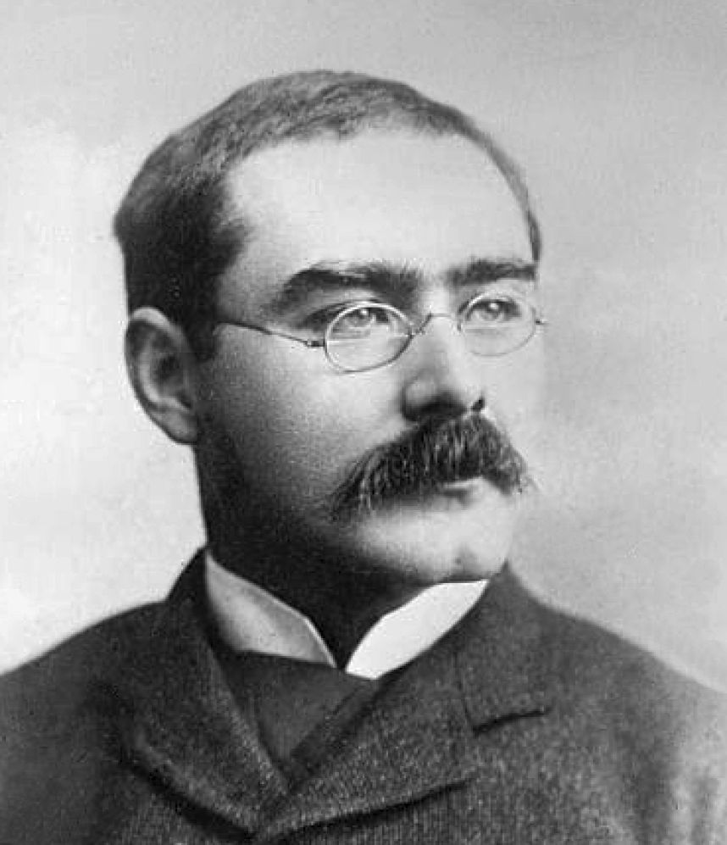
«Научись разговаривать с другими на их языке»
Редьярд Киплинг

Slide 4
Мотив для участия в ОЭР
По результатам анкетирования педагогов ДОУ, участвующих в ОЭР

Slide 5
Система вовлечения и участия педагогов в ИД
Подготовка педагогов к реализации психолого-педагогической поддержки социализации и индивидуализации ребенка
Этапы работы с педагогами дошкольных образовательных учреждений по обучению использования психолого-педагогической поддержки в работе с детьми с особыми образовательными потребностями:
Информационный этап.
Этап практической реализации.
Рефлексивный (оценочный).

Slide 6
Информационный этап
Методическая работа
Пассивные формы
Активные формы

Slide 7
Активные формы обучения
Педагогические советы
Проектные советы
Творческие лаборатории
Творческие группы
Тренинги
Мастер – классы
Имитационные игры (организационно-деятельностная игра, дидактическая игра, игровые ситуации, стажировка с выполнением должностной роли, игра – проектирование, анализ конкретных ситуаций, разбор деловой почты, действия по инструкции)
Метод кейсов

Slide 8
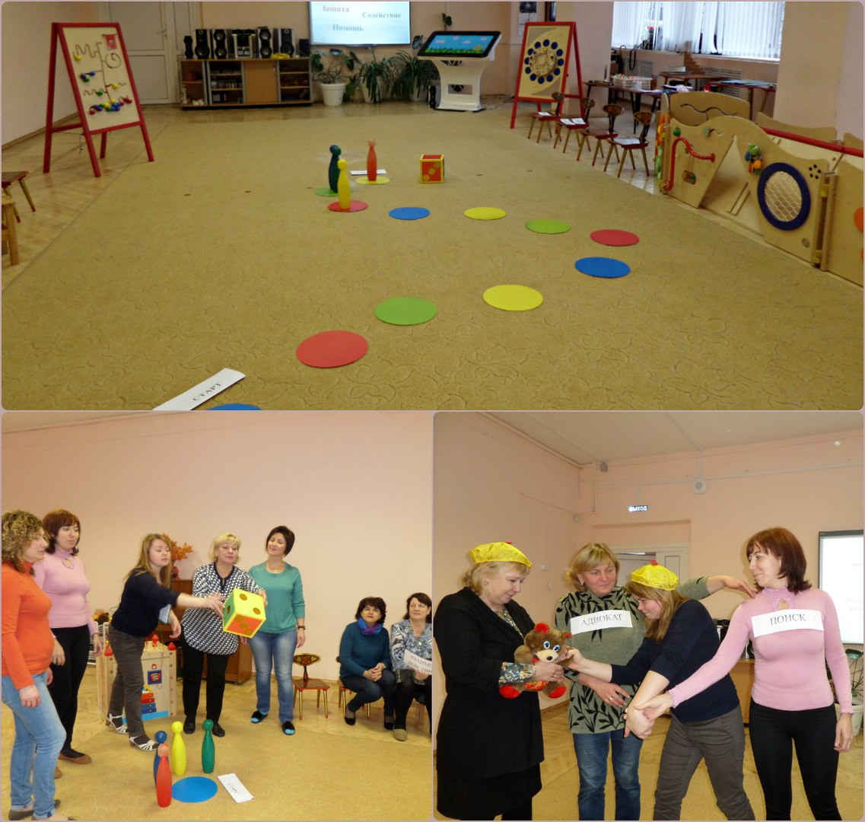
Мастер-класс

Slide 9
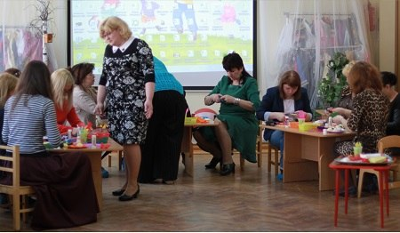
Творческая группа, творческая лаборатория

Slide 10
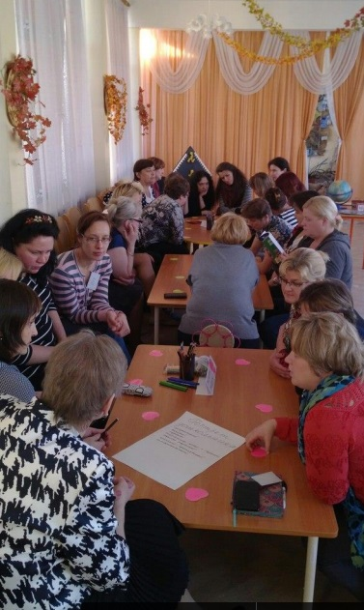
Мастер-класс, Творческие группы

Slide 11
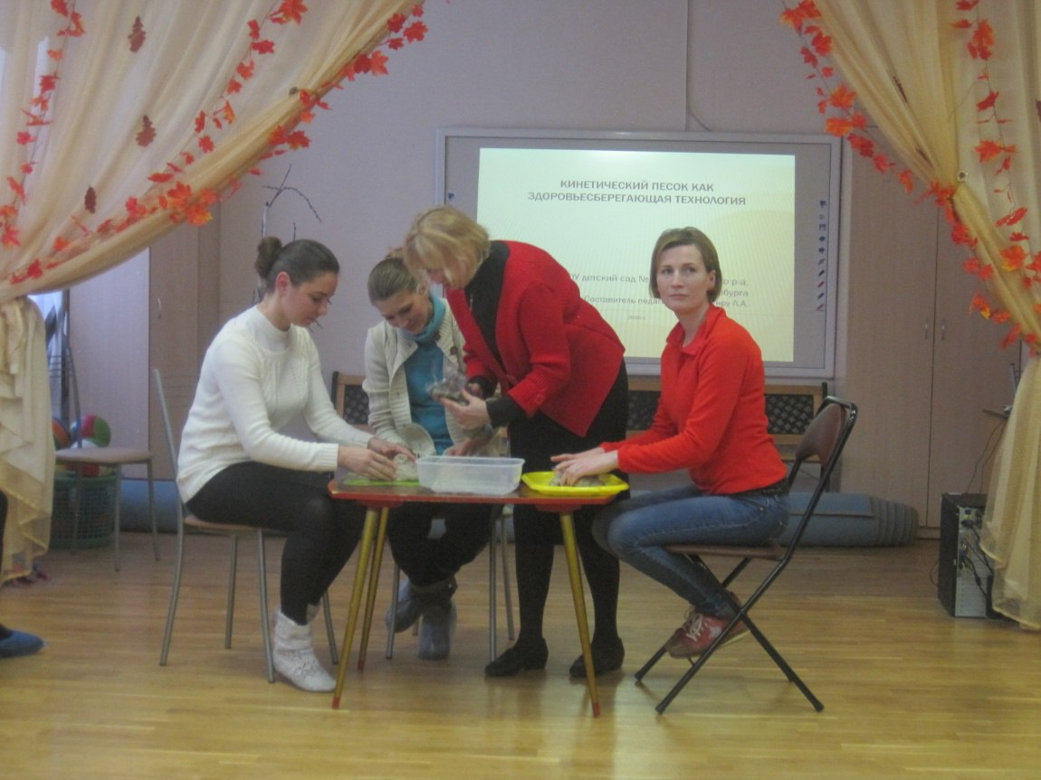
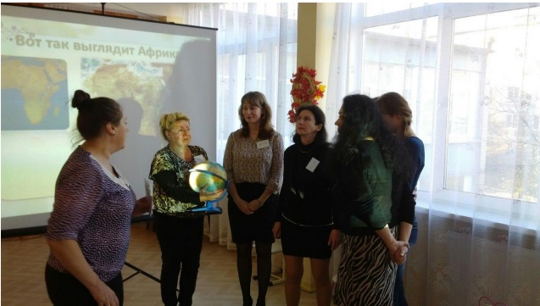
Имитационные игры

Slide 12
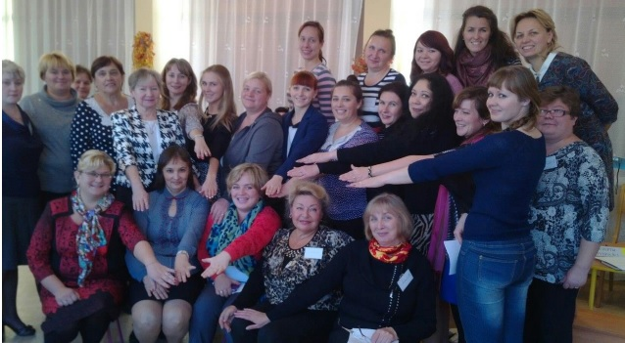
Рефлексия

Slide 13
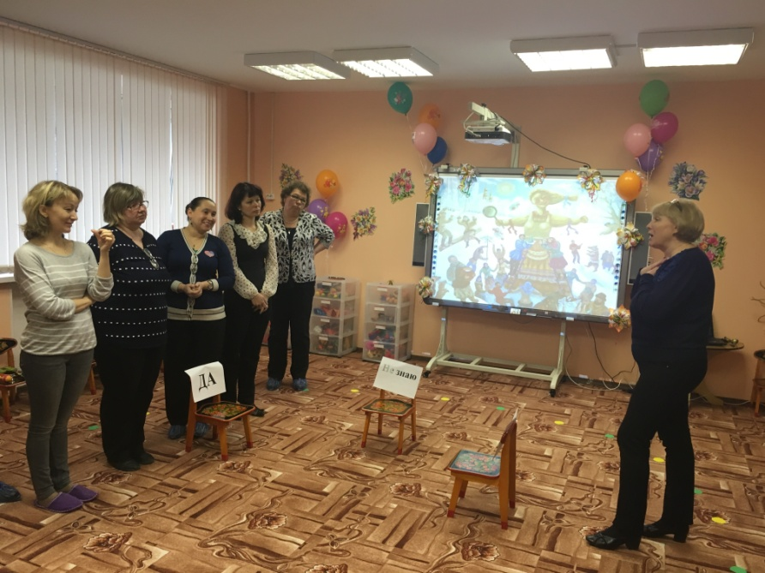
Рефлексия

Slide 14
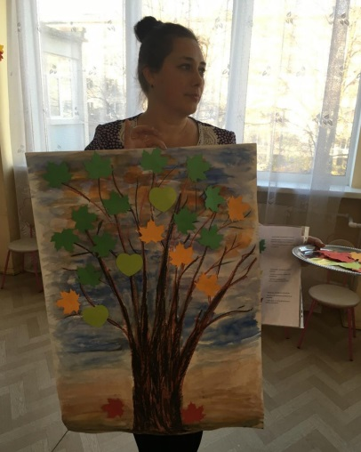
Рефлексивные методики

Slide 15
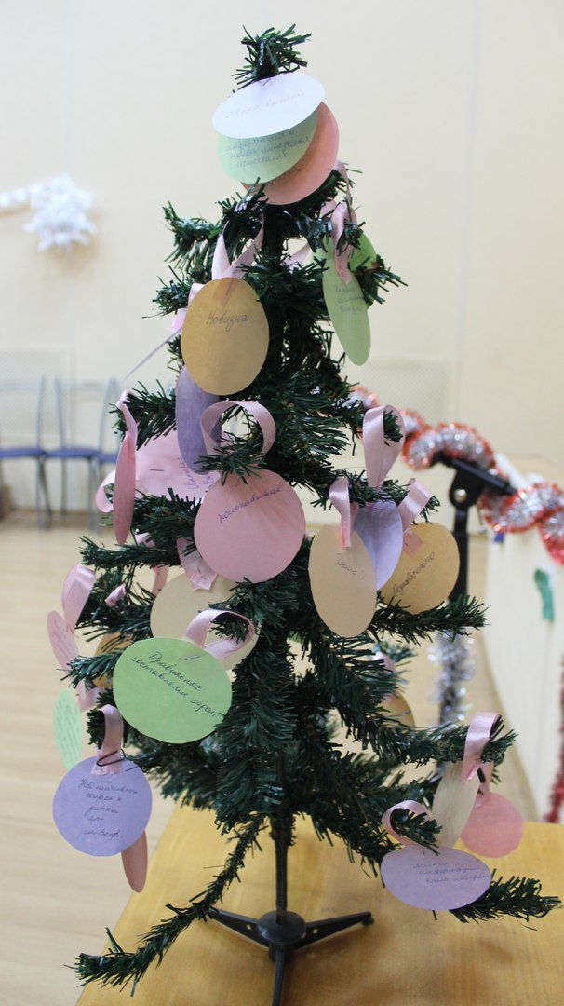

Slide 16
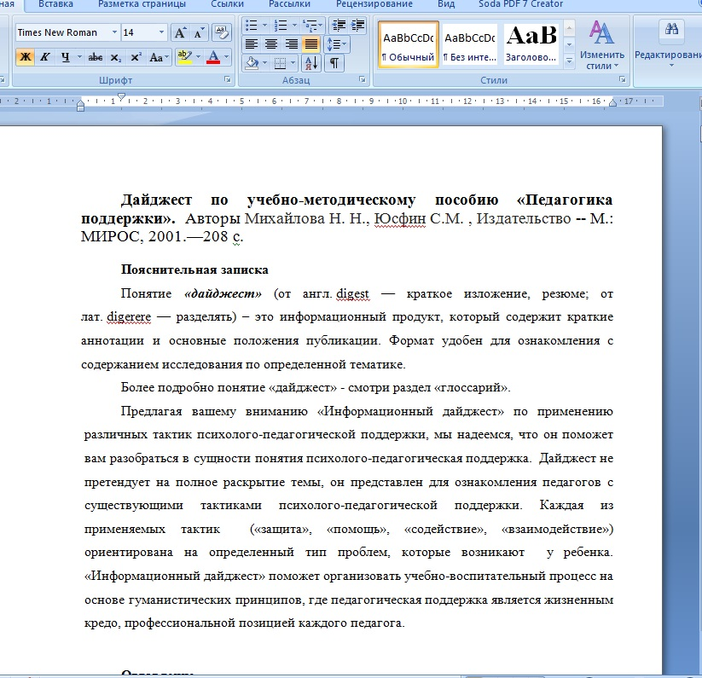
Подготовка педагогических кадров
Дайджест по учебно-методическому пособию «Педагогика поддержки». Авторы Михайлова Н. Н., Юсфин С.М. , Издательство -- М.: МИРОС, 2001.—208 с.

Slide 17
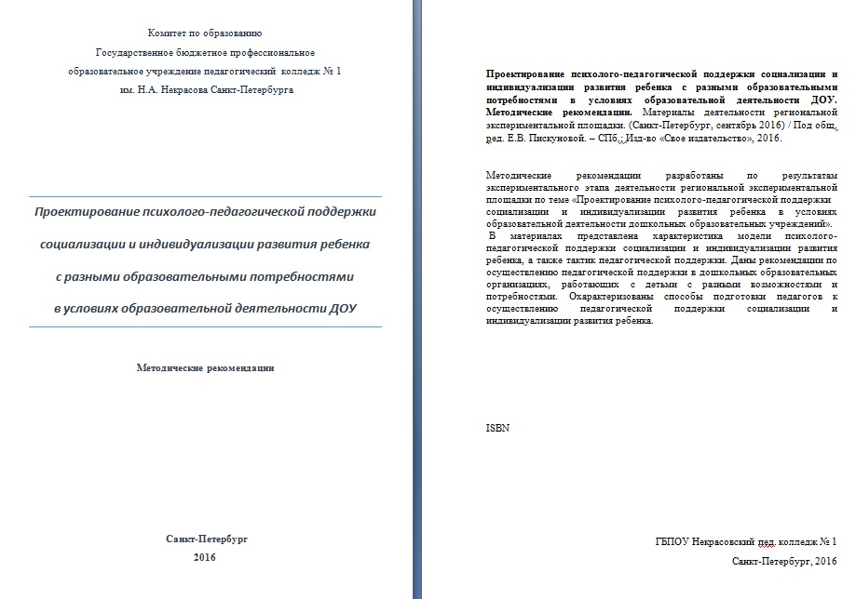
Методические рекомендации

Slide 18
